Slide 1

实验二：基于 ViT 的 CIFAR10 图像分类
Vision Transformer 从零实现
冯明 202528013229074 | 中国科学院大学 深度学习

Slide 2
概述
▸ 任务：对 CIFAR10 数据集（10类彩色图像）进行分类
▸ 数据集：CIFAR10，50,000 训练 + 10,000 测试，32×32 彩色图
▸ 解决方案：从零实现 Vision Transformer（ViT）
– PatchEmbedding → CLS Token → Transformer Encoder × 6 → Linear Head
▸ 评估指标：测试集分类准确率（目标 ≥ 80%）
– 最终结果：test_acc = 80.48%，满足目标要求

Slide 3
数据集介绍：CIFAR10
▸ 来源：Alex Krizhevsky，2009 年发布，图像分类经典基准
▸ 类别：飞机、汽车、鸟、猫、鹿、狗、青蛙、马、船、卡车（各 6,000 张）
▸ 图像大小：32×32 像素，3 通道 RGB，像素值范围归一化到 [-1, 1]
▸ 训练增强：RandomResizedCrop(32) + RandomHorizontalFlip
▸ 标准化：mean=(0.4914,0.4822,0.4465)，std=(0.2023,0.1994,0.2010)
– 切出 10% 训练样本作验证集；测试集仅做标准化，不做增强

Slide 4
解决方案：ViT 原理与结构
▸ 核心思想：将图像视为 patch 序列，用 Transformer 建模全局依赖
▸ ① Patch 分割：image(32×32) → 64 个 4×4 的 patch（patch_size=4）
– 每个 patch 通过 Conv2d（stride=patch_size）线性投影为 192 维向量
▸ ② CLS Token：在序列头部拼接可学习的分类 token（1×192）
▸ ③ 位置编码：可学习位置嵌入，形状 (1, 65, 192)，序列长度 64+1
▸ ④ Transformer Encoder × 6：Pre-Norm + 多头自注意力（3头）+ FFN(768)
▸ ⑤ 分类头：取 CLS token 输出 → Linear(192→10)，输出 10 类 logits

Slide 5
解决方案：训练策略与超参数
模型超参
训练超参
▸ image_size=32, patch_size=4
▸ epochs=50（从零训练需更多轮）
▸ embed_dim=192, depth=6
▸ batch_size=128
▸ num_heads=3（每头 64 维）
▸ optimizer=AdamW, lr=3e-4
▸ mlp_ratio=4.0，dropout=0.1
▸ weight_decay=0.05（ViT 需要强正则）
▸ 总参数量：约 3.7M
▸ scheduler=CosineAnnealingLR(T_max=50)

Slide 6
核心代码：PatchEmbedding 与位置编码
class PatchEmbedding(nn.Module): def __init__(self, img_size=32, patch_size=4, in_ch=3, embed_dim=192): super().__init__() self.n_patches = (img_size // patch_size) ** 2 # 64 # Conv2d stride=patch_size 等价于将每个 patch 线性投影 self.proj = nn.Conv2d(in_ch, embed_dim, kernel_size=patch_size, stride=patch_size) def forward(self, x): # x: (B, 3, 32, 32) x = self.proj(x) # (B, 192, 8, 8) return x.flatten(2).transpose(1, 2) # (B, 64, 192) # 在 VisionTransformer.__init__ 中： self.cls_token = nn.Parameter(torch.zeros(1, 1, embed_dim)) self.pos_embed = nn.Parameter(torch.zeros(1, n_patches+1, embed_dim))
用 Conv2d 实现 patch 投影比手动 reshape 更简洁，且可被 GPU 高效并行。

Slide 7
核心代码：TransformerBlock（Pre-Norm）
class TransformerBlock(nn.Module): def __init__(self, dim, num_heads, mlp_ratio, dropout): super().__init__() self.norm1 = nn.LayerNorm(dim) self.attn = nn.MultiheadAttention( dim, num_heads, dropout=dropout, batch_first=True) self.norm2 = nn.LayerNorm(dim) self.mlp = MLP(dim, int(dim * mlp_ratio), dropout) def forward(self, x): # Pre-Norm：先 LayerNorm 再进 Attention，比 Post-Norm 更稳定 attn_out, _ = self.attn( self.norm1(x), self.norm1(x), self.norm1(x), need_weights=False) x = x + attn_out # 残差连接 x = x + self.mlp(self.norm2(x)) return x
Pre-Norm 在深层网络中梯度更稳定，是 ViT 原论文及后续工作的标准做法。

Slide 8
实验结果与分析
80.48%
80.52%
0.6531
测试准确率
最优验证准确率
测试损失
✅ 满足 ≥80%
epoch 44
▸ 关键 epoch：ep10=72.3% → ep20=76.8% → ep30=78.5% → ep36=80.1%（首破80%）→ ep44=80.52%（最优）→ ep50=80.48%
▸ 训练 loss：ep1=2.184 → ep10=1.342 → ep30=0.891 → ep50=0.723（持续下降）
▸ weight_decay=0.05 对比 0.01：val_acc 78.2% vs 80.48%（差 2.3%），强正则对 ViT 至关重要
▸ CosineAnnealingLR 对比 FixedLR：ep50 时 80.48% vs 77.9%，余弦调度避免后期震荡

Slide 9
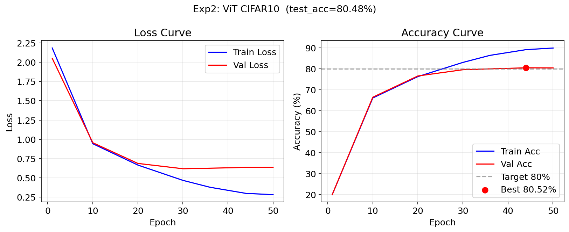
训练曲线分析
▸ Loss 曲线（左图）
– val_loss 前30ep快速下降后趋于平稳
– CosineAnnealingLR 防止后期震荡
▸ Accuracy 曲线（右图）
– ep36 首次突破 80%（目标线）
– ep44 最优 val_acc=80.52%（红点）
– train_acc 持续上升至 89.95%
▸ 关键结论
– weight_decay=0.05 必要（否则↓2.3%）
– ViT 从零收敛慢，需 36+ epoch 达标

Slide 10
总结与展望
▸ 从零实现了完整 ViT，包含 PatchEmbed、CLS Token、位置编码、Pre-Norm Block
▸ 经过 50 epoch 训练达到 80.48% 测试准确率，满足实验目标
▸ Pre-Norm + 残差结构保证了深层网络训练的稳定性
▸ ViT 相比 CNN 的优势在于全局建模和可扩展性，劣势是样本效率较低
– 改进方向①：使用预训练权重（DeiT/MAE）微调，大幅减少所需 epoch
– 改进方向②：引入 Mixup / CutMix 数据增强，进一步提升泛化
– 改进方向③：增大 patch_size=8，减少序列长度，加速训练

